Slide 1
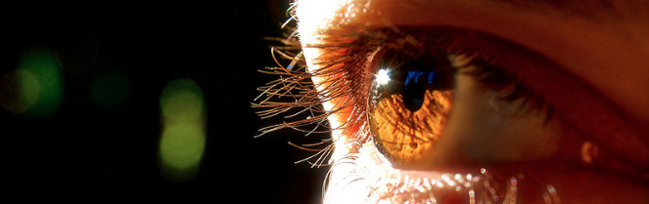
Procesamiento de Imágenes
Domingo Mery
Departmento de Ciencia de la Computación
Escuela de Ingeniería
Universidad Católica de Chile
Máscara Promedio
[ Capítulo 3 ]

Slide 3
4
6
9
6
4
6
9
6
4
9
9
9
9
6
2
2
9
2
10
10
10
10
10
10

Slide 4
4
6
9
6
4
6
9
6
4
9
9
9
9
6
2
2
9
2
10
10
10
10
10
10

Slide 5
4
6
9
6
4
6
9
6
4
9
9
9
6.1
9
6
2
2
9
2
10
10
10
10
10
10
Average: [ (4+6+9)+(9+6+4)+(9+6+2) ] / 9 = 6.1

Slide 6
4
6
9
6
4
6
9
6
4
9
9
9
6.1
5.6
9
6
2
2
9
2
10
10
10
10
10
10

Slide 7
4
6
9
6
4
6
9
6
4
9
9
9
6.1
5.6
6.0
9
6
2
2
9
2
10
10
10
10
10
10

Slide 8
4
6
9
6
4
6
9
6
4
9
9
9
6.1
5.6
6.0
6.2
9
6
2
2
9
2
10
10
10
10
10
10

Slide 9
4
6
9
6
4
6
9
6
4
9
9
9
6.1
5.6
6.0
6.2
9
6
2
2
9
2
7.3
10
10
10
10
10
10

Slide 10
4
6
9
6
4
6
9
6
4
9
9
9
6.1
5.6
6.0
6.2
9
6
2
2
9
2
7.3
6.6
10
10
10
10
10
10

Slide 11
4
6
9
6
4
6
9
6
4
9
9
9
6.1
5.6
6.0
6.2
9
6
2
2
9
2
7.3
6.6
7.2
10
10
10
10
10
10

Slide 12
4
6
9
6
4
6
9
6
4
9
9
9
6.1
5.6
6.0
6.2
9
6
2
2
9
2
7.3
6.6
7.2
7.8
10
10
10
10
10
10

Slide 13
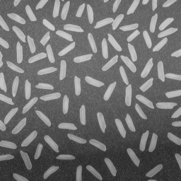
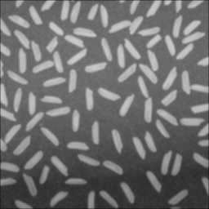
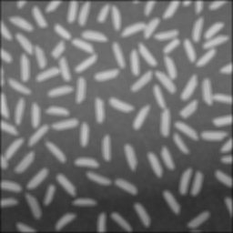
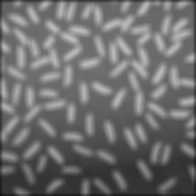


Original 3x3 5x5
9x9 15x15 21x21
256
256

